Slide 1
AKSES DAN
LAYANAN INFORMASI ARSIP
Minggu ke 10

Slide 2

Pengertian
Akses Arsip Statis adalah :
  Ketersediaan arsip statis sebagai hasil dari kewenangan hukum dan otorisasi legal serta keberadaan sarana bantu untuk mempermudah penemuan dan pemanfaatan arsip
Layanan arsip statis adalah :
  Penyediaan arsip statis kepada pengguna arsip statis yang sah termasuk penggandaan arsip statis sesuai dengan ketentuan peraturan perundang-undangan (Perka ANRI No 28 Tahun 2011)

Slide 3
Ruang Lingkup Akses dan Layanan
Menurut Perka ANRI No 28 th 2011, ruang lingkup akses dan layanan arsip statis terdiri dari :
  Keterbukaan arsip statis
    Meliputi prinsip, pembatasan keterbukaan dan tujuan pembatasan keterbukaan. → keterbukaan arsip statis, diberlakukan karena ketentuan hokum yg berlaku, shngg suatu jenis arsip pd jangka waktu tertentu harus dibuka untuk memberikan layanan kpd pengguna arsip
  Aksesibilitas arsip statis kepada public sesuai kaidah2 kearsipan dan ketentuan perundang-undangan.
    → menggambarka kemudahan public utk mendapatkan akses dan informasi arsip statis
  Pelayanan Arsip Statis
    Meliputi prinsip, sarana dan prasarana, petugas layanan, persyaratan petugas layanan, kewajiban dan kewenangan petugas layanan, jenis layanan serta prosedur layanan. Layanan arsip statis → penyediaan, termasuk penggandaan arsip statis sesuai dengan ketentuan peraturan perundangan

Slide 4
Apa Layanan Informasi Kearsipan itu ?
Suatu proses penyediaan informasi yg dimiliki oleh suatu lembaga kearsipan untuk dapat disajikan kepada masyarakat umum
Chalou (1984) menekankan bahwa layanan arsip adalah konvergensi tiga elemen, yakni peneliti sebagai pencari informasi, sekumpulan arsip sebagai sumber informasi dan arsiparis sebagai penyedia/penemu arsip
Schellenberg (1966) melihat dua aspek penyediaan arsip utk digunakan, yaitu kebijakan yg mengatur akses terhadap arsip dan kebijakan yg mengatur penggunaan arsip

Slide 5
Prinsip Akses dan layanan Arsip Statis
Berdasarkan hukum dan peraturan perundang-undangan, arsip statis sdh dapat di buka
Ketersediaan sarana bantu penemuan kembali arsip statis, baik manual ataupun elektronik
Kondisi fisik dan informasi arsip statis dalam kondisi baik
Akses dan layanan hrs mempertimbangkan keamanan, pelestarian, dan terhindar dari resiko kerusakan, kehilangan dan vandalism pengguna arsip
Akses arsip, dilaksanakan scr wajar, tanpa biaya, kecuali dinyatakan khusus
Dilakukan melalui prosedur yang jelas (transparan), tanpa diskriminasi dan bisa digunakan untuk kepentingan penelitian
Prosedur sederhana, tetapi tetap menjamin perlindungan arsip dari pengrusakan, penghilangan, pengubahan ataupun pemindahan

Slide 6


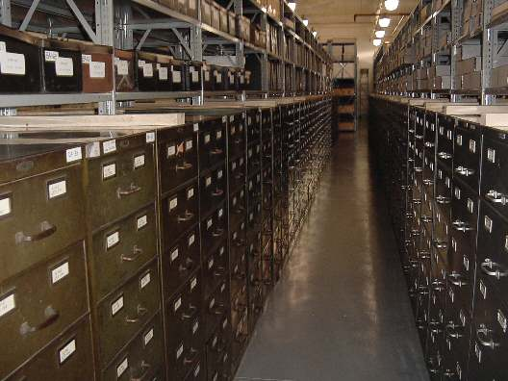
Kebijakan Akses
User
Arsiparis
Informasi
Kebijakan Penggunaan

Slide 7
MENGAPA ARSIP HARUS DILAYANKAN PD PUBLIK?
Cook (1977) menyatakan bahwa lembaga kearsipan secara nyata berada dalam tuntutan permintaan oleh para ilmuwan (peneliti) agar mendapat fasilitas akses terhadap arsip
Arsiparis memiliki tugas ganda, mengelola dan mengkomunikasikan arsip

Slide 8
Apa kontribusi lembaga arsip pd masyarakat?
Melestarikan warisan budaya masyarakat
Memberikan inspirasi dan rasa hormat terhadap kelampauan
Mengijinkan masyarakat mengetahui secara jelas tentang hak hukum
Mengijinkan setiap individu melihat episode kejadian dalam kebudayaan

Slide 9
Prinsip Akses dan layanan Arsip Statis
Berdasarkan hukum dan peraturan perundang-undangan, arsip statis sdh dapat di buka
Ketersediaan sarana bantu penemuan kembali arsip statis, baik manual ataupun elektronik
Kondisi fisik dan informasi arsip statis dalam kondisi baik
Akses dan layanan hrs mempertimbangkan keamanan, pelestarian, dan terhindar dari resiko kerusakan, kehilangan dan vandalism pengguna arsip
Akses arsip, dilaksanakan scr wajar, tanpa biaya, kecuali dinyatakan khusus
Dilakukan melalui prosedur yang jelas (transparan), tanpa diskriminasi dan bisa digunakan untuk kepentingan penelitian
Prosedur sederhana, tetapi tetap menjamin perlindungan arsip dari pengrusakan, penghilangan, pengubahan ataupun pemindahan

Slide 10
PEMBATASAN KETERBUKAAN ARSIP STATIS
Akses arsip statis memperhatikan prinsip keutuhan, keamanan, dan keselamatan arsip → sehingga perlu dilakukan pembatasan keterbukaan terhadap arsip statis
  Melindungi secara fisik
  Melindungi kepentingan dan kedaulatan Negara, dr Negara lain
  Melindungi dari disintegrasi dan instabilitas nasional, berkaitan dngn suku, agama, ras dan antar golongan
  Melindungi terhadap hak pribadi
  Menghormati syarat yg telah disepakati ketika terjadi penyerahan arsip
  Mengatasi keterbatasan lembaga kearsipan

Slide 11
Naskah Kuno Indonesia di Mancanegara

Slide 12
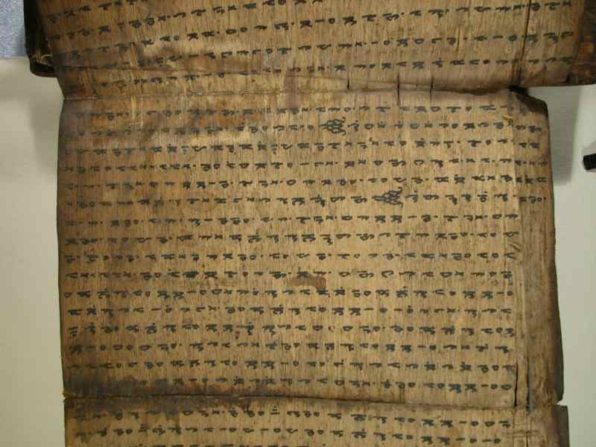

Slide 13


Slide 14
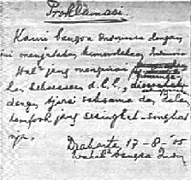

Slide 15
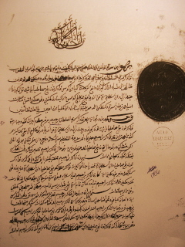

Slide 16
Prinsip Akses dan layanan Arsip Statis
Berdasarkan hukum dan peraturan perundang-undangan, arsip statis sdh dapat di buka
Ketersediaan sarana bantu penemuan kembali arsip statis, baik manual ataupun elektronik
Kondisi fisik dan informasi arsip statis dalam kondisi baik
Akses dan layanan hrs mempertimbangkan keamanan, pelestarian, dan terhindar dari resiko kerusakan, kehilangan dan vandalism pengguna arsip
Akses arsip, dilaksanakan scr wajar, tanpa biaya, kecuali dinyatakan khusus
Dilakukan melalui prosedur yang jelas (transparan), tanpa diskriminasi dan bisa digunakan untuk kepentingan penelitian
Prosedur sederhana, tetapi tetap menjamin perlindungan arsip dari pengrusakan, penghilangan, pengubahan ataupun pemindahan

Slide 17
Lanjutan….
Hak Lembaga Arsip
  Menolak / mengijinkan utk memberikan arsip statis sesuai dngn peraturan dan perundangan
  Menolak utk memberikan arsip statis, karena ada kondisi tertentu, missal kondisi arsip yg rusak, blm tersedia finding aids nya dll
  Menutup akses yg semula terbuka, krn munculnya ketentuan peraturan perundangan yg baru
Kewajiban Lembaga Kearsipan
  Memberikan akses dan layanan arsip statis, scr adil tanpa diskriminasi
  Memberikan akses arsip scr langsung ataupun tidak langsung
  Menjamin thd autentisitas arsip statis
  Menyediakan sarana dan prasarana layanan
  Memberikan penjelasan terhadap setiap ketidak sesuaian yg ditemukan

Slide 18
Tugas & fungsi Layanan Informasi
Tugas
  Berhubungan dgn aspek intelektual, interpersonal dan administrasi yg berinteraksi dgn materi yg disajikan, pemakai (user), sarana/fasilitas & petugas layanan
Fungsi
  Memberikan layanan dari materi arsip yang telah diolah dan dipersiapkan oleh unit lain yg bersifat teknis (bagian pengolahan dan penataan arsip)

Slide 19
Jenis Layanan Informasi Kearsipan utk pengguna
Jasa penelusuran bahan arsip hak legal (hukum)
    Kelahiran, kematian, adopsi, perkawinan
Jasa penelusuran arsip bernilai kebuktian
    Akte pendirian perusahaan
Jasa penelusuran arsip bernilai informasional
Jasa reproduksi atau alih media arsip
Pengelolaan referensi bahan pustaka
Sirkulasi hasil publikasi kearsipan

Slide 20
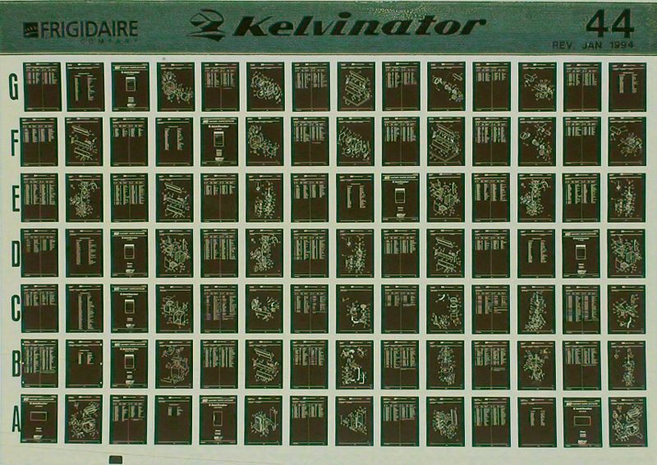
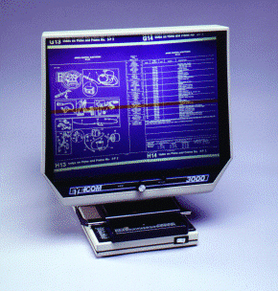

Microfilm

Slide 21


Document scanning

Slide 22
Tugas Teknis Layanan Kearsipan
Mengatur pengenalan khasanah kearsipan baik perorangan maupun kelompok
Mengatur jasa penelusuran kearsipan
Mengatur permintaan bahan kearsipan dgn unit penyimpanan & penataan arsip
Mengatur penelusuran, penyediaan bahan arsip serta melaksanakan jasa reproduksi atas permintaan pengguna
Mengatur penerimaan & pengembalian arsip dari ruang transit atau depo arsip ke ruang baca atau ruang penelitian

Slide 23
Identifikasi Pemakai Arsip
Kelompok pengguna
Cara memperoleh informasi arsip
Jenis pengguna
  Vocational user
  Avocational user

Slide 24

Identifikasi Pemakai Arsip
Kelompok pengguna
    Masyarakat umum
    Instansi pemerintah
    Instansi swasta
    peneliti

Slide 25
Identifikasi Pemakai Arsip
Cara memperoleh informasi arsip
    Pemakai langsung (direct use)
      pengguna memperoleh arsip sebagai bahan bukti dari kegiatan, pengguna langsung datang ke pusat arsip
    Pemakai tidak langsung (indirect use)
      Pengguna secara tidak langsung mendapatkan keuntungan dari penggunaan arsip, hanya memperoleh informasi dari produk yang dihasilkan arsip

Slide 26
Identifikasi Pemakai Arsip
Jenis pengguna
  Vocational user
      Yg termasuk dlm kelompok ini adalah staf dari induk organisasi, profesional, ilmuwan, mahasiswa, pengajar
  Avocational user
      Yg termasuk dlm kelompok ini adalah genealogist, sejarawan, hobbyists

Slide 27
Proses Layanan Informasi
Komponen intelektual
    Mencakup penyediaan fasilitas penelitian, melaksanakan penelitian dan pendidikan pemakai
Komponen interpersonal
    Komunikasi yang baik antara arsiparis dan pengguna arsip
Komponen administrasi
    Mencakup kegiatan layanan informasi meliputi pencatatan pengguna, mekanisme layanan, peminjaman dan keuangan

Slide 28
Penyediaan Fasilitas
Ruang penelitian yang tenang dan nyaman
Perlengkapan ruang baca yang sesuai dgn pengguna
Penataan (lay out) ruangan agar tercapai pelayanan yang cepat dan tepat
Fasilitas alat membaca arsip, microreader, tape recorder, dvd player, komputer
Fasilitas penelusuran arsip, guide, finding aids (inventaris)

Slide 29
Penyediaan Fasilitas
Cook (1992)menguraikan enam elemen dasar yg berkaitan dgn layanan arsip:
    Penyediaan fasilitas yang sesuai & memadai
    Mengelola dan mencatat permohonan penelitian
    Mengadakan wawancara dgn peneliti berkaitan dengan kebutuhan informasi arsip
    Menjalankan kebijakan atas permintaan yg bukan bersifat kunjungan
    Mendukung layanan reprografi / permintaan penggandaan
    Bidang layanan dilihat sebagai evaluasi terhadap penggunaan arsip

